Slide 1
Registrazione Progetti CC3M:
2024/2025
Martina Bologna
3/5 febbraio 2025, CC3M Roma

Slide 2
Come è stato detto poco fa…
L’obiettivo per l’AS 2025/2026 è avere un form di registrazione omogeneo e uniforme per tutti i progetti.
Per fare ciò:
Raccolte informazioni sulle attuali tipologie di registrazione dei partecipanti per i vari progetti
Studio e analisi delle informazioni raccolte
Obiettivo futuro ➝ avere un form di registrazione con delle basi comuni a tutti i progetti per ESIGENZE STATISTICHE, da adattare poi alle ESIGENZE DI OGNI SINGOLO PROGETTO

Slide 3
Il 2024/2025 è una fase di TRANSIZIONE ➝ fase iniziale di uniformazione dei form di registrazione per avere almeno gli stessi output di informazione
Grazie a tutti quelli che hanno modificato e implementato il proprio form di registrazione

Slide 4
Analisi 2024/2025
Visto che l’AS 2024/2025 è ancora in corso, le analisi dei dati per la distribuzione geografica sono PROVVISORIE
Queste analisi prendono in considerazione i seguenti progetti:
Art & Science: dati aggiornati al 21 gennaio
OCRA (dati completi)
PID (dati completi)
Aggiornamenti (solo edizione Torino e Cagliari)
ICD OCRA ai LNL
Cartella

Slide 5
Prospetto TOTALE
PID | 48
Aggiornamenti | 18
OCRA | 1243
ICD OCRA LNL | 35
A&S | 5065
 | 6409
TOTALI

Slide 6
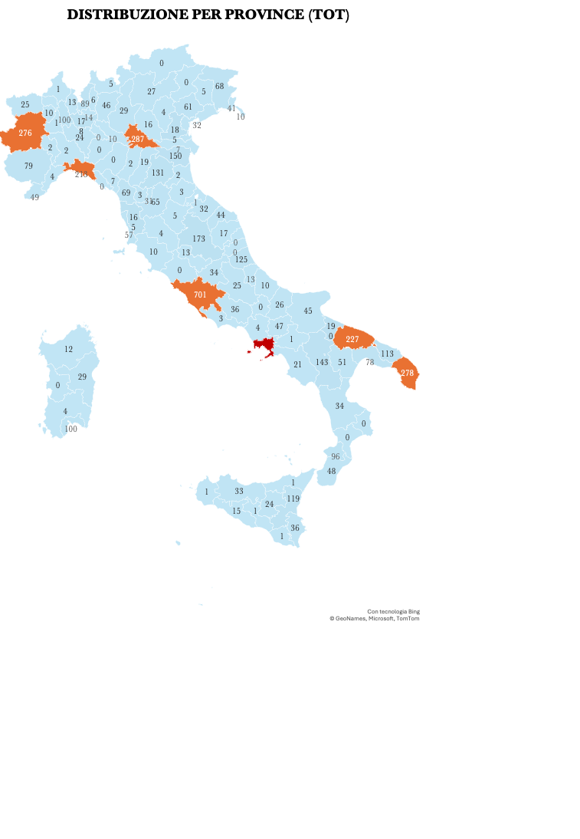
PROVINCE ITALIANE
Napoli | 762
Roma | 701
Mantova | 287
Lecce | 278
Torino | 276
Bari | 227
Genova | 213
TOTALI
Ascoli Piceno | 0
Belluno | 0
Bolzano | 0
Catanzaro | 0
Crotone | 0
Fermo | 0
Isernia | 0
La spezia | 0
Lodi | 0
Oristano | 0
Parma | 0
Piacenza | 0
Viterbo | 0

Slide 7
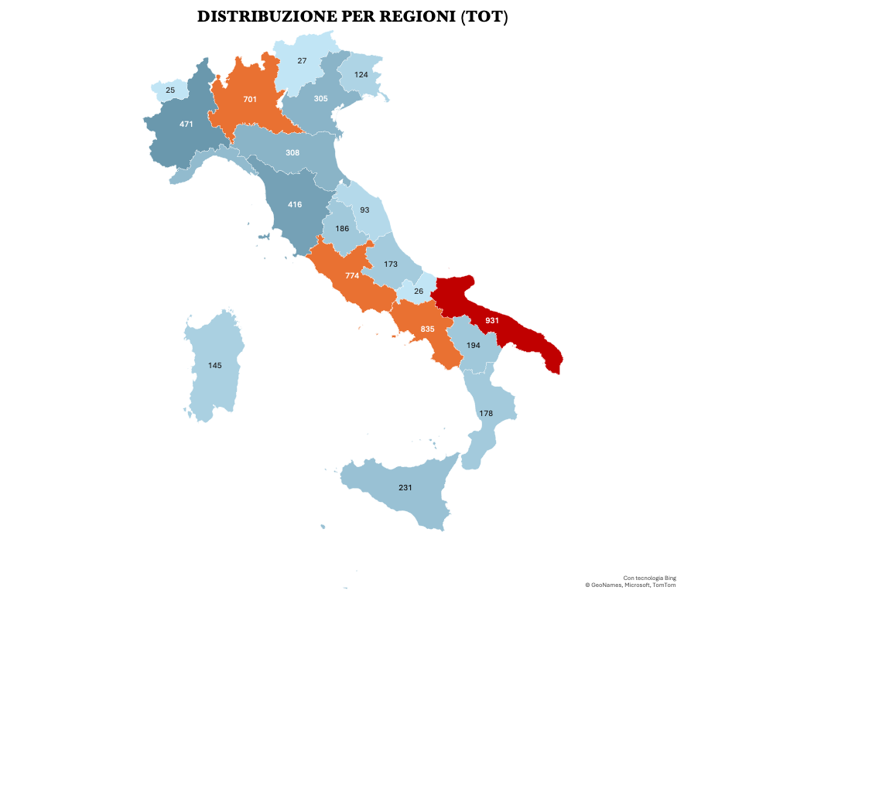
REGIONI ITALIANE
Puglia | 931
Campania | 835
Lazio | 774
Lombardia | 701
Piemonte | 471
Toscana | 416
TOTALI
Marche | 93
Trentino-Alto Adige | 27
Molise | 26
Valle d'Aosta | 25

Slide 8
DISTRIBUZIONE PER REGIONI (TOT) | PROGETTI
REGIONI | A&S | Aggiornamenti | ICD OCRA LNL | OCRA | PID | Totale complessivo
Abruzzo | 114 | 0 | 0 | 58 | 1 | 173
Basilicata | 194 | 0 | 0 | 0 | 0 | 194
Calabria | 39 | 0 | 0 | 139 | 0 | 178
Campania | 718 | 0 | 0 | 116 | 1 | 835
Emilia-Romagna | 267 | 0 | 0 | 37 | 4 | 308
Friuli-Venezia Giulia | 73 | 0 | 0 | 50 | 1 | 124
Lazio | 539 | 0 | 1 | 227 | 7 | 774
Liguria | 235 | 0 | 0 | 29 | 2 | 266
Lombardia | 596 | 0 | 0 | 94 | 11 | 701
Marche | 89 | 0 | 0 | 2 | 2 | 93
Molise | 26 | 0 | 0 | 0 | 0 | 26
Piemonte | 402 | 9 | 0 | 57 | 3 | 471
Puglia | 796 | 0 | 0 | 133 | 2 | 931
Sardegna | 135 | 9 | 0 | 0 | 1 | 145
Sicilia | 119 | 0 | 0 | 109 | 3 | 231
Toscana | 332 | 0 | 0 | 81 | 3 | 416
Trentino-Alto Adige | 0 | 0 | 0 | 27 | 0 | 27
Umbria | 171 | 0 | 0 | 14 | 1 | 186
Valle d'Aosta | 25 | 0 | 0 | 0 | 0 | 25
Veneto | 195 | 0 | 34 | 70 | 6 | 305
Totale complessivo | 5065 | 18 | 35 | 1243 | 48 | 6409

Slide 9
Prospetto STUDENTI
OCRA | 1243
ICD OCRA LNL | 31
A&S | 4749
 | 6023
STUDENTI

Slide 10
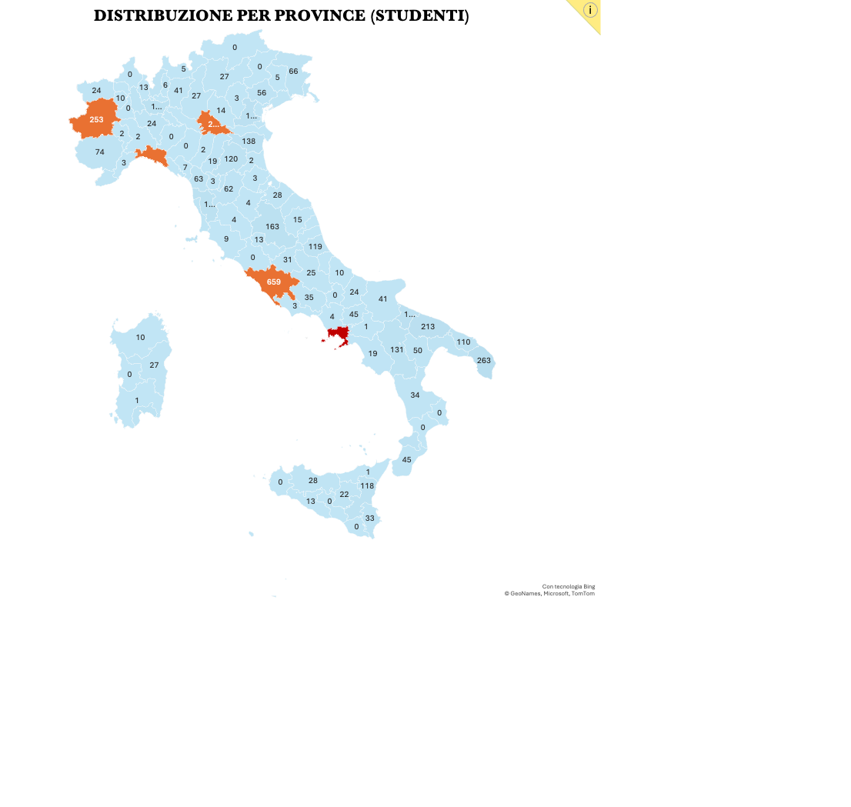
Province - STUDENTI
Napoli | 717
Roma | 659
Mantova | 277
Lecce | 263
Torino | 253
Bari | 213
Genova | 201
Ascoli Piceno | 0
Belluno | 0
Bolzano | 0
Caltanissetta | 0
Catanzaro | 0
Crotone | 0
Fermo | 0
Isernia | 0
La spezia | 0
Lodi | 0
Oristano | 0
Parma | 0
Piacenza | 0
Ragusa | 0
Rimini | 0
Trapani | 0
Verbano Cusio Ossola | 0
Vercelli | 0
Viterbo | 0
STUDENTI
SUDENTI

Slide 11
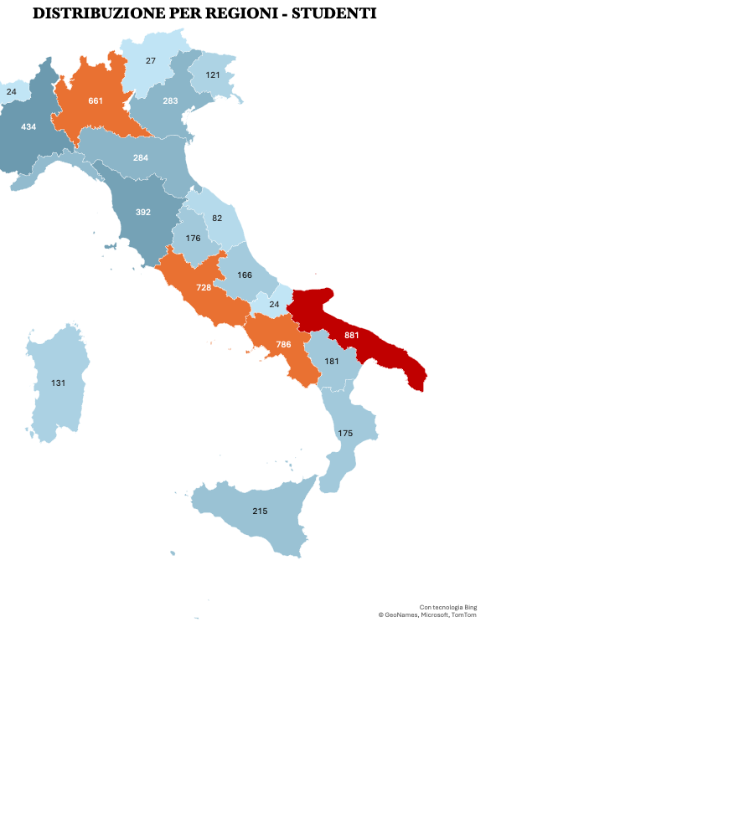
REGIONI ITALIANE - STUDENTI
Puglia | 881
Campania | 786
Lazio | 728
Lombardia | 661
Piemonte | 434
STUDENTI
STUDENTI
Trentino-Alto Adige | 27
Molise | 24
Valle d'Aosta | 24

Slide 12
DISTRIBUZIONE PER REGIONE - STUDENTI | PROGETTI
REGIONI | A&S | Aggiornamenti | ICD OCRA LNL | OCRA | PID | Totale complessivo
Abruzzo | 114 | 0 | 0 | 58 | 1 | 173
Basilicata | 194 | 0 | 0 | 0 | 0 | 194
Calabria | 39 | 0 | 0 | 139 | 0 | 178
Campania | 718 | 0 | 0 | 116 | 1 | 835
Emilia-Romagna | 267 | 0 | 0 | 37 | 4 | 308
Friuli-Venezia Giulia | 73 | 0 | 0 | 50 | 1 | 124
Lazio | 539 | 0 | 1 | 227 | 7 | 774
Liguria | 235 | 0 | 0 | 29 | 2 | 266
Lombardia | 596 | 0 | 0 | 94 | 11 | 701
Marche | 89 | 0 | 0 | 2 | 2 | 93
Molise | 26 | 0 | 0 | 0 | 0 | 26
Piemonte | 402 | 9 | 0 | 57 | 3 | 471
Puglia | 796 | 0 | 0 | 133 | 2 | 931
Sardegna | 135 | 9 | 0 | 0 | 1 | 145
Sicilia | 119 | 0 | 0 | 109 | 3 | 231
Toscana | 332 | 0 | 0 | 81 | 3 | 416
Trentino-Alto Adige | 0 | 0 | 0 | 27 | 0 | 27
Umbria | 171 | 0 | 0 | 14 | 1 | 186
Valle d'Aosta | 25 | 0 | 0 | 0 | 0 | 25
Veneto | 195 | 0 | 34 | 70 | 6 | 305
Totale complessivo | 5065 | 18 | 35 | 1243 | 48 | 6409
STUDENTI
STUDENTI

Slide 13
Prospetto DOCENTI
PID | 48
Aggiornamenti | 18
ICD OCRA LNL | 4
A&S | 316
 | 386
DOCENTI

Slide 14
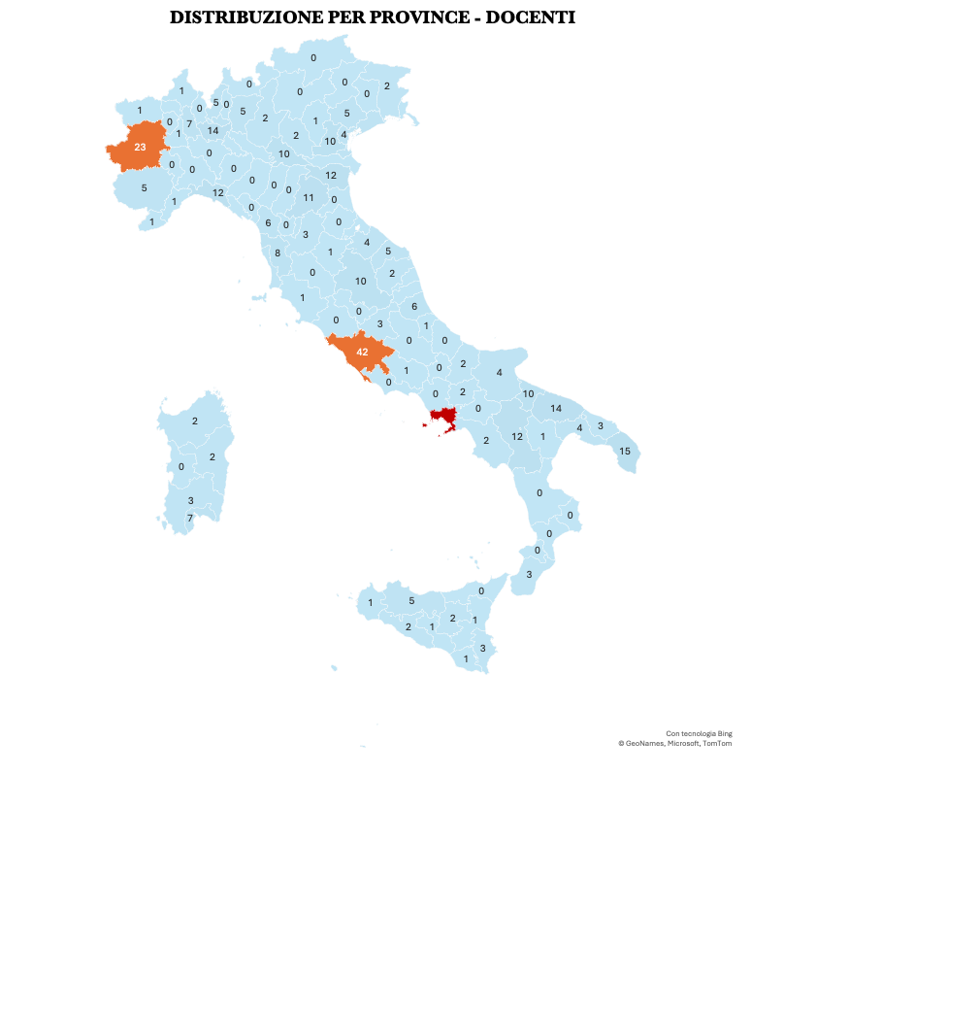
Province - DOCENTI
Napoli | 45
Roma | 42
Torino | 23
Lecce | 15
Alessandria | 0
Ascoli Piceno | 0
Asti | 0
Avellino | 0
Belluno | 0
Biella | 0
Bolzano | 0
Caserta | 0
Catanzaro | 0
Chieti | 0
Cosenza | 0
Cremona | 0
Crotone | 0
Fermo | 0
Forlì Cesena | 0
Isernia | 0
L'Aquila | 0
La spezia | 0
Latina | 0
Lecco | 0
Lodi | 0
Massa e Carrara | 0
Messina | 0
Modena | 0
Oristano | 0
Parma | 0
Pavia | 0
Piacenza | 0
Pistoia | 0
Pordenone | 0
Ravenna | 0
Reggio Emilia | 0
Rovigo | 0
Siena | 0
Sondrio | 0
Terni | 0
Trento | 0
Trieste | 0
Varese | 0
Vibo Valentia | 0
Viterbo | 0
DOCENTI
DOCENTI

Slide 15
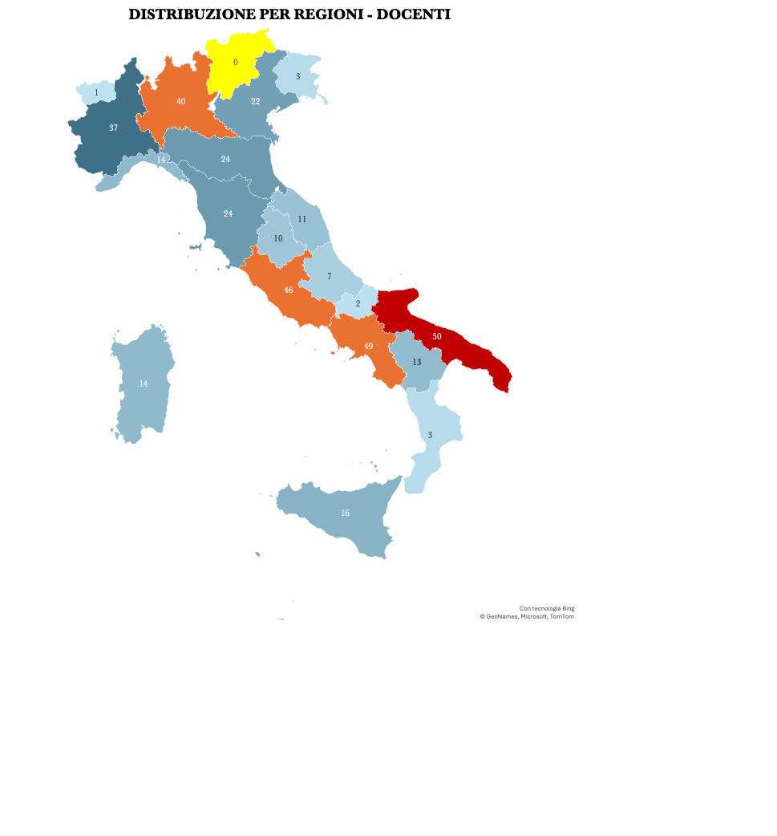
REGIONI ITALIANE - DOCENTI
Puglia | 50
Campania | 49
Lazio | 46
Lombardia | 40
Piemonte | 37
DOCENTI
DOCENTI
DOCENTI
Calabria | 3
Friuli-Venezia Giulia | 3
Molise | 2
Valle d'Aosta | 1
Trentino-Alto Adige | 0

Slide 16
DISTRIBUZIONE PER REGIONI - DOCENTI | PROGETTI
REGIONI | A&S | Aggiornamenti | ICD OCRA LNL | PID | Totale complessivo
Abruzzo | 6 | 0 | 0 | 1 | 7
Basilicata | 13 | 0 | 0 | 0 | 13
Calabria | 3 | 0 | 0 | 0 | 3
Campania | 48 | 0 | 0 | 1 | 49
Emilia-Romagna | 20 | 0 | 0 | 4 | 24
Friuli-Venezia Giulia | 2 | 0 | 0 | 1 | 3
Lazio | 38 | 0 | 1 | 7 | 46
Liguria | 12 | 0 | 0 | 2 | 14
Lombardia | 29 | 0 | 0 | 11 | 40
Marche | 9 | 0 | 0 | 2 | 11
Molise | 2 | 0 | 0 | 0 | 2
Piemonte | 25 | 9 | 0 | 3 | 37
Puglia | 48 | 0 | 0 | 2 | 50
Sardegna | 4 | 9 | 0 | 1 | 14
Sicilia | 13 | 0 | 0 | 3 | 16
Toscana | 21 | 0 | 0 | 3 | 24
Trentino-Alto Adige | 0 | 0 | 0 | 0 | 0
Umbria | 9 | 0 | 0 | 1 | 10
Valle d'Aosta | 1 | 0 | 0 | 0 | 1
Veneto | 13 | 0 | 3 | 6 | 22
Totale complessivo | 316 | 18 | 4 | 48 | 386
DCENTI
DOCENTI
DOCENTI

Slide 17
GENERE
Dati Docenti Italia
Donne: 58%
Uomini: 42%
Dati Alunni Italia
Donne: 49 %
Uomini: 51%

